Slide 2

Git Workflows

Slide 3
Workflow
Littéralement: flux de travail
Décrit la manière de travailler et les étapes à respecter
Il est fondamental que les personnes d’une même équipe partagent le même workflow
Il est important d’être consciencieux quant à la manière dont on enregistre les changements dans le repository

Slide 4
Travail Local

Slide 5

Travail en local
add
commit
Répertoire de travail
Workspace
Index
Repo local
reset
Ordinateur

Slide 6
Méthode de travail en local
Initialiser le répertoire de travail via git init (ou git clone)
Indiquer tous les fichiers à ignorer dans .gitignore, le commiter
Avant tout travail, créer une branche et s’y positionner
git checkout -b <nom_de_la_branche>
Faire des petits commits, avec peu de modifications dedans
Reverser l’ensemble des modifications dans la branche "principale" par un merge

Slide 7
Quand ça va mal…
Ca peut aller mal si vous avez fait et/ou commité des modifications qui contiennent des erreurs. Vous souhaiterez alors revenir en arrière.
Revenir en arrière dans l’index (enlever ce qui est dans l’index)
git reset
Modifier le dernier commit
git commit —amend
Revenir à un commit précédent sans modifier l’état des fichiers
git reset sha1_du_commit
Sauvegarder ses modifications et changer de branche
git stash
git checkout <branche>
git stash pop

Slide 8
Travail distant et à plusieurs

Slide 9
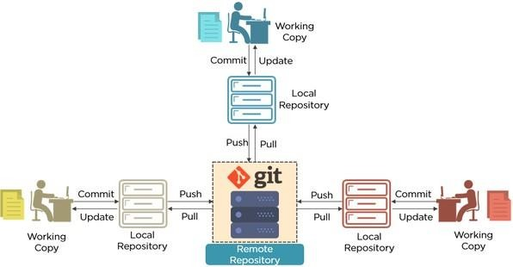
Travail en distant

Slide 10
Travail en distant
add
commit
Push
Répertoire de travail
Repo distant
Workspace
Index
Repo local
Fetch
reset
Pull
Ordinateur 1
Ordinateur 2

Slide 11
S’identifier auprès du serveur distant
1. S’identifier auprès du serveur distant
Faire connaitre son identité au serveur distant (ici gitlab)
Générer un clé ssh avec ssh-keygen
Recopier la partie publique de la clé (Fichier .ssh/ id_rsa.pub) dans votre profil gitlab
2. git clone pour cloner le dépôt en local

Slide 12
Nouvelles commandes
git clone: clone un dépôt en local sur sa machine
git fetch: récupère les modifications d’un serveur distant sans les placer dans le répertoire de travail
git pull: récupère les modifications du serveur distant et les applique dans le répertoire de travail
git push: pousse les modifications du dépôt local vers le serveur d’origine

Slide 13
Workflow centralisé

Slide 14
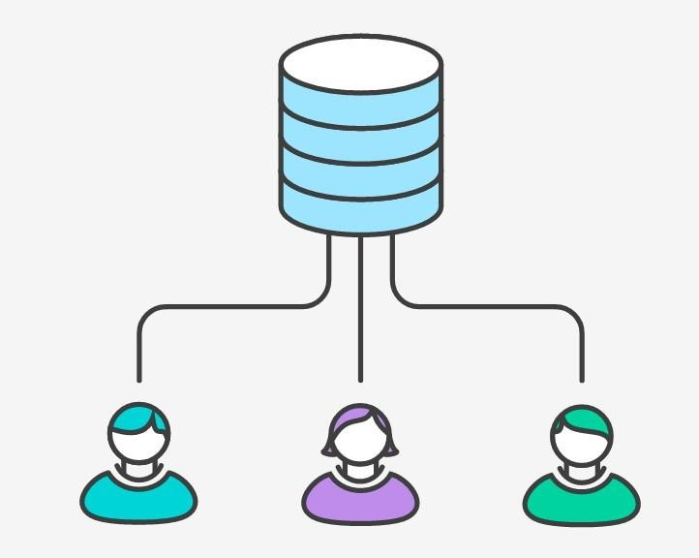
Principes
Un repo central sert de référence
Tous les changements sont publiés sur la branche master
On pousse via la commande git push origin master
On résout les conflits par: git pull --rebase origin master

Slide 15
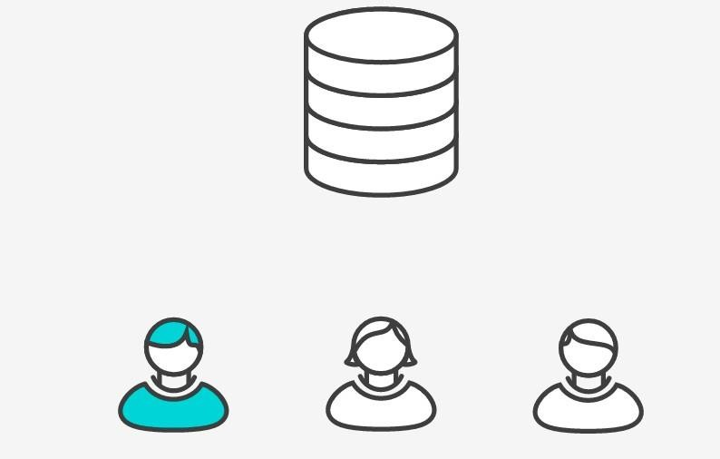
Workflow centralisé 1
Jean travaille sur sa fonctionnalité
Toutes ses modifications sont faites en local

Slide 16
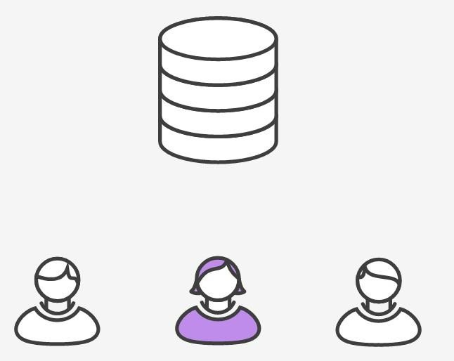
Workflow centralisé 2
Marie travaille sur sa fonctionnalité
Toutes ses modifications sont faites en local

Slide 17
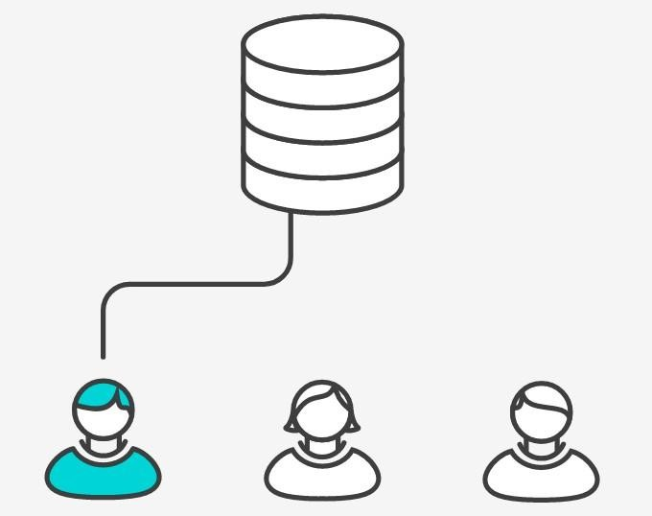
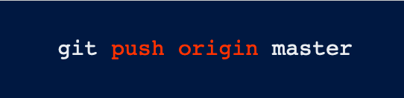
Workflow centralisé 3
Jean publie sa fonctionnalité

Slide 18
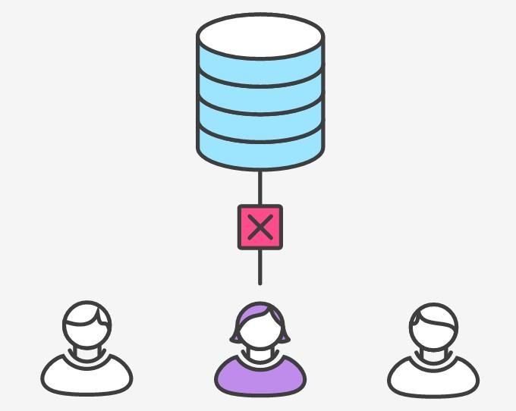
Workflow centralisé 4
Marie essaye de publier sa fonctionnalité

Slide 19
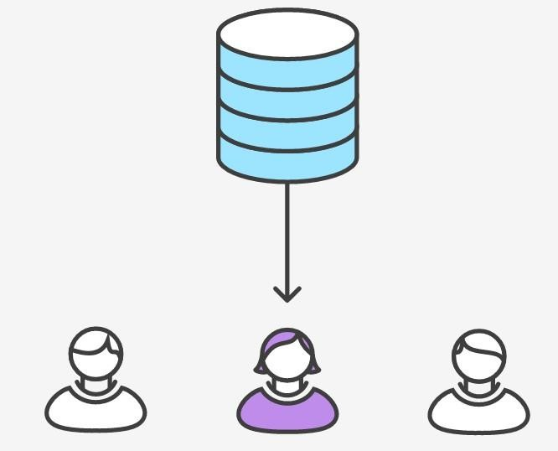
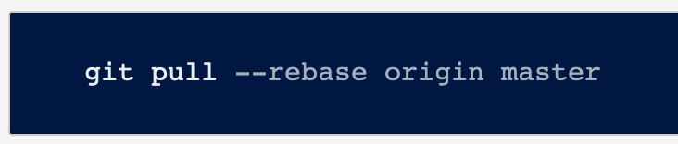
Workflow centralisé 5a
Marie récupère les modifications de Jean

Slide 20
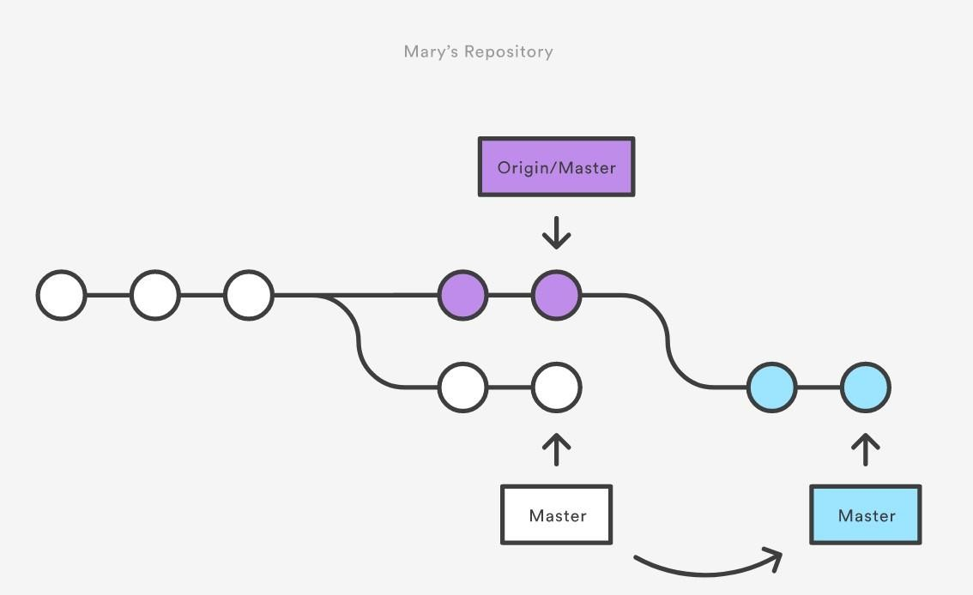
Workflow centralisé 5b
Le rebase fonctionne en appliquant les commits distant dans le repo local

Slide 21

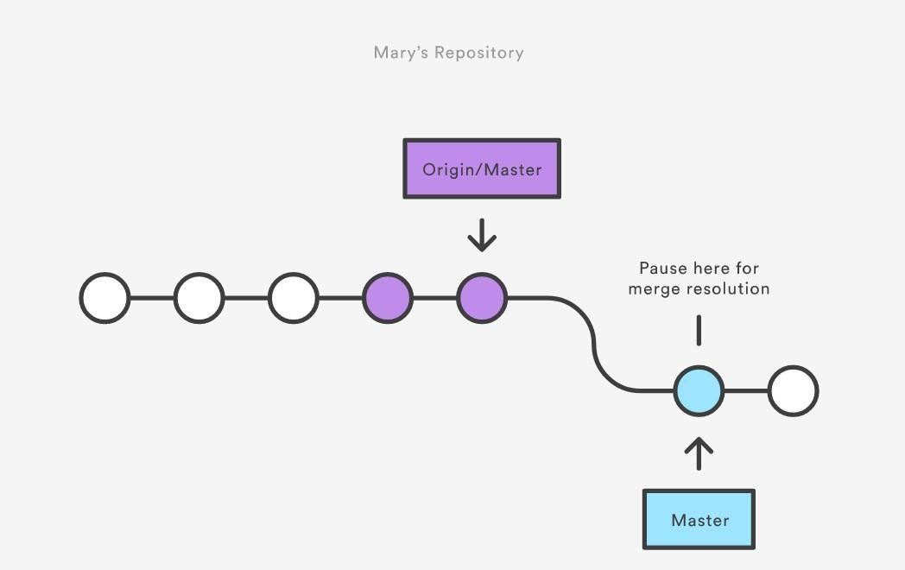
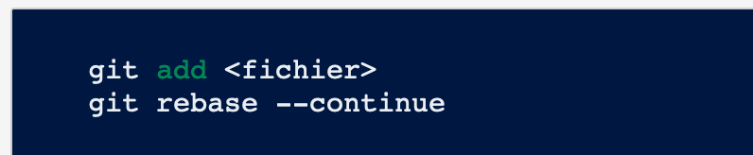
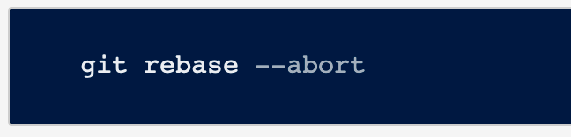
Workflow centralisé 5c
En cas de conflit, le rebase s’arrête et il faut résoudre le conflit comme pour un merge

Slide 22
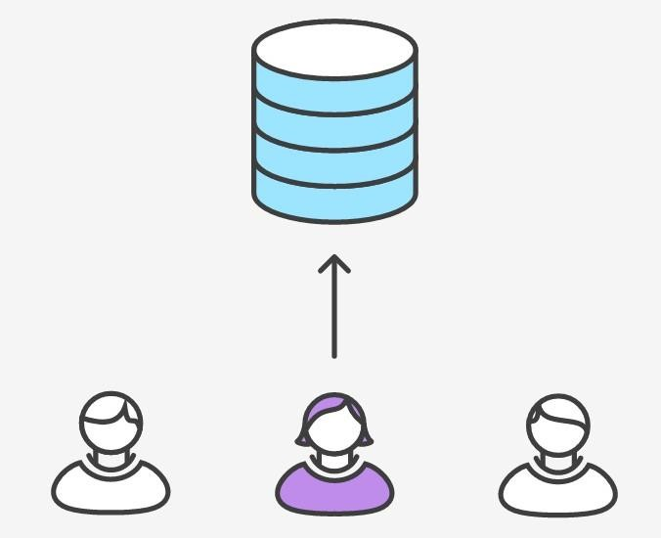
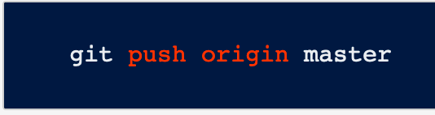
Workflow centralisé 5d
Une fois les conflits résolus, Marie peut publier

Slide 23
Workflow de branche par fonctionnalité

Slide 24
Workflow de branche
Un repository est désigné comme la référence
On ne manipule jamais directement sur master, seuls des utilisateurs spéciaux y sont autorisés
On crée une branche dédiée par fonctionnalité
Le fonctionnement sur la branche dédiée reprend le fonctionnement centralisé
Quand la fonctionnalité est terminée, on fusionne la branche sur master

